Slide 1
ФАРМАЦЕВТИЧНИ НАНОТЕХНОЛОГИИ – ОПТИМИЗИРАН ПОДХОД ЗА ЛЕКАРСТВОДОСТАВЯНЕ
Доц. Величка Андонова, дф
Катедра по фармацевтични технологии, Факултет по фармация,
МУ „Проф. д-р Параскев Стоянов“ – Варна

Slide 2
Наночастиците...
Не са продукт само и единствено на човешкото познание и насочени действия.
Възникват в природата:
резултат от природни и атмосферни явления;
вулканични изригвания;
микробни процеси.

Slide 3
Назад, назад във времето...
Контролираното укрепване на керамични съдове с азбестови нановъзли, което датира от преди 4500 години;
Сребърни и медни наночастици, диспергирани в най-външните слоеве на декорации от стъклена керамика в Месопотамия през 9-и век – невероятни оптични свойства.

Slide 4
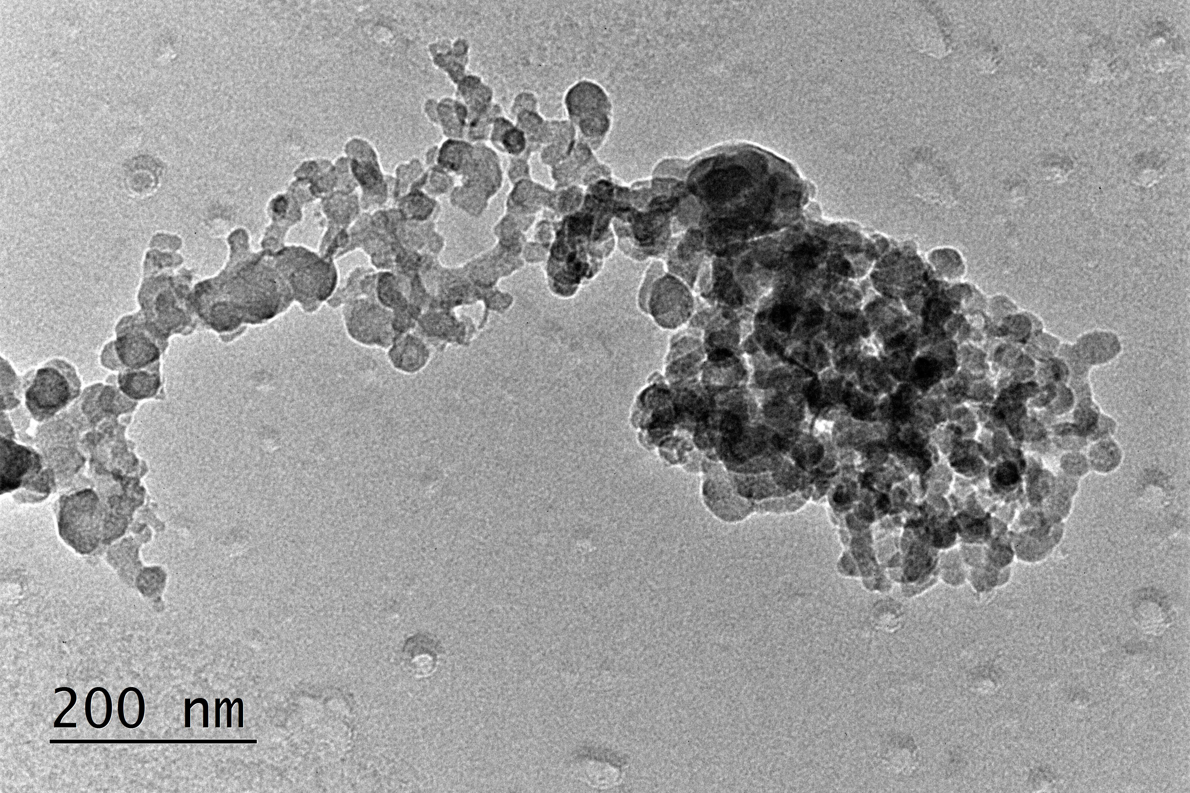
Предпоставки за научен интерес
Създаването на електронния микроскоп през 1931 година от Ернст Руска и Макс Кол;
Siemens създават трансмисионния електронен микроскоп през 1939 година.
ТЕМ на полимерни наночастици с включена ацетилсалицилова киселина (собствени изследвания, непубликувани).

Slide 5
Приложение
Хранително-вкусова промишленост, текстилна промишленост, парфюмерия и козметика, електроника, строителство, медицина и фармация и т.н.
Ползите, които те предоставят са свързани с уникалните свойства, които придобиват материалите когато размерът на частиците им попадне в нано областта – „ефект на квантовия размер“.
Често пъти тези свойства са коренно различни от тези на материала, от който са направени частиците, когато те не са с наноразмери.

Slide 6
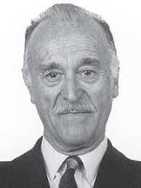
Първите насочени изследвания на наночастиците за лекарстводоставяне
Започва в края на 60-те и началото на 70-те години с изследванията на Урсула Шефел и проф. Петер Спейсър и колектив.
Мицелна полимеризация – матрични нано-структури; емулсионна полимеризация – ваксини, албуминови и желатинови наночастици.
Проф. Петер Пол Спейсер

Slide 7
Приложение във фармацевтичната практика
За диагностика или лечение на редица заболявания;
Подобряват разтворимостта на лекарственото вещество и неговата бионаличност;
Увличават стабилността му;
Намаляват дозата и нежеланите лекарствени реакции;
Осигуряват контролирано освобождаване на мястото на действие;
Използват се като материал за създаване на изкуствени тъкани.

Slide 8
Дефиниции – наночастици и наноматериали
Няма въведена еднозначна дефиниция за наночастица и наноматериал.
Според Международната Организация по Стандартизация (International Organization for Standardization, ISO), наночастиците са частици с диаметър от 1 до 100 nm (1 nm = 10⁹ m).
Наноматериал е материал, който притежава поне една външна или вътрешна структура с размери в тази област.

Slide 9
Нанотехнологии и наномедицина
Нанотехнологии – технологии за обработване на материали с поне един размер в диапазона 1 – 100 nm.
“Нанотехнологии" – от определена технологична цел към изследователска категория, която включва широка гама от изследвания и приложения, чиято обща черта е размерът.
Наномедицината включва използването на нанотехнологиите за благото на човешкото здраве и благополучие.

Slide 10
Европейската научна фондация (European Science Foundation, ESF)
Наномедицината – "наука и технологии за диагностициране, лечение и профилактика на заболявания и травматични наранявания, облекчаване на болката и запазване и подобряване на човешкото здраве чрез използване на молекулярни инструменти и молекулярни познания за човешкото тяло“.
Аналитични средства;
Средства за наноизображения;
Наноматериали и наноустройства;
Клинични и токсикологични проблеми;
Нови терапевтични и лекарстводоставящи системи.

Slide 11
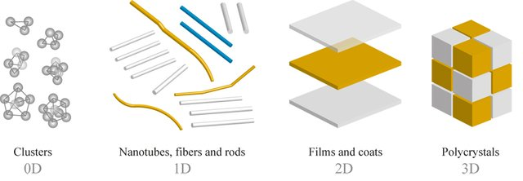
Класификации
Според изходния материал
3D, 2D, 1D, 0D
На база структура
https://steemit.com/steemstem/@giovaabbatichio/categorization-of-nanomaterials-0d-1d-2d

Slide 12
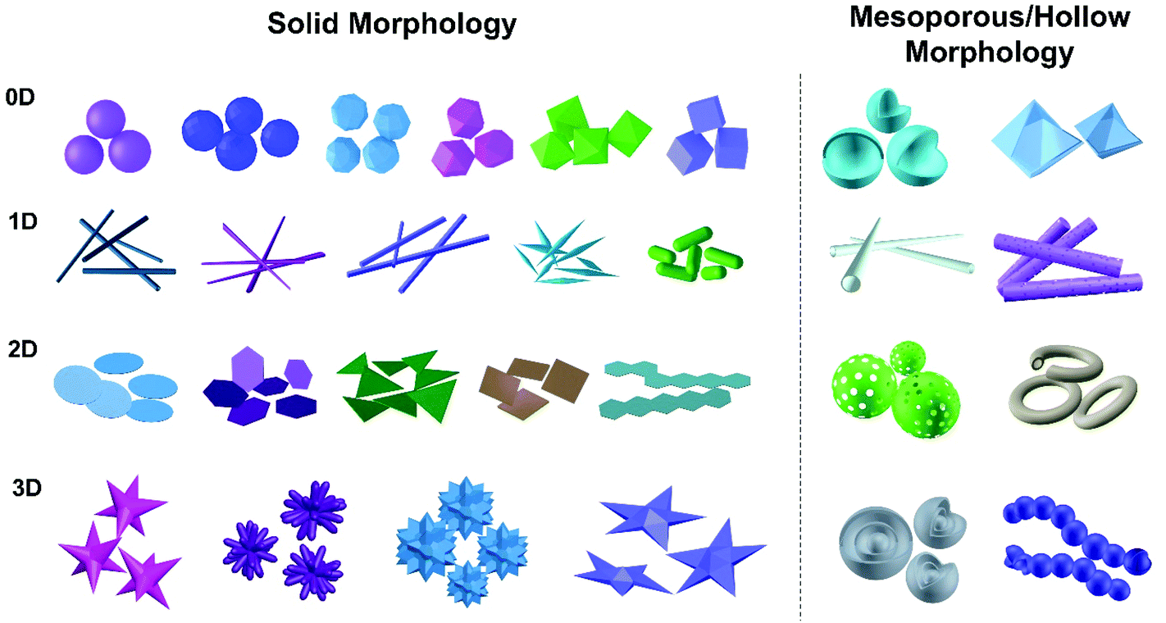
Wu Z et al. Shape control of inorganic nanoparticles from solution. Nanoscale, 2016;3.

Slide 13
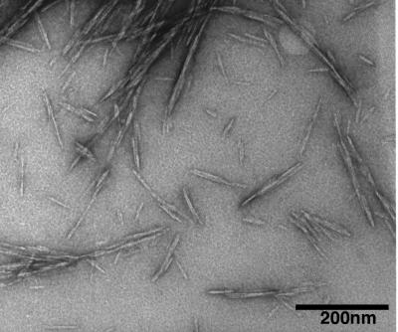
Нанокристали и наносуспензии
Лекарствените нанокристали са съставени от 100% лекарствено вещество.
Дисперсията на лекарствените нанокристали в течна среда (вода, водни разтвори или неводна среда) води до образуване на наносуспензии.
Целулозни нанокристали. https://www.eurekalert.org/multimedia/pub/66271.php?from=256632

Slide 14
NanoCrystal®
Технологията е търговска марка на Elan Pharma International Ltd. (Ireland) — при пет търговски продукта за орално приложение:
Rapamune®, стартиран от Wyeth през 2001;
Emend®, представен от Merck през 2003;
TriCor® 145, продукт на Fournier и Abbott, пуснат през 2004;
Megace® ES, одобрен през 2005 и стартиран от Par Pharmaceuticals;
Invega® Sustenna™ long acting IM JNJ product, одобрена през юли 2009.

Slide 15
Наноемулсии
Микроемулсиите са единични оптично изотропни и термодинамично стабилни течни системи.
Като лекарстводоставящи системи, те се характеризират със следните свойства:
отлична термодинамична стабилност;
много ниско повърхностно напрежение;
преминаване от течно в кристално състояние;
много малки капчици (5 – 200 nm).

Slide 16
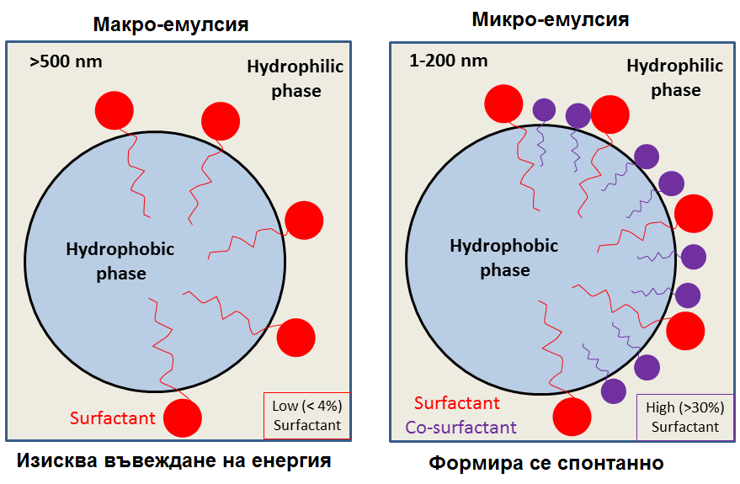
Основни разлики между макро- и микроемулсия (преработена по: Micrormulsion drug ocular penetration system (MiDROPSTM); http://eyecro.com/formulation-services/eye-drop-formulations/)

Slide 17
Приложение на наноемулсиите
Парентерални лекарствени форми;
Орални форми;
За локално и трансдермално доставяне;
В лекарствени форми за очи;
Насочено лекарстводоставяне;
Биотехнологии;
Козметика.

Slide 18
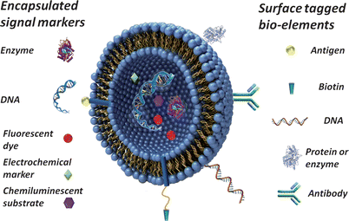
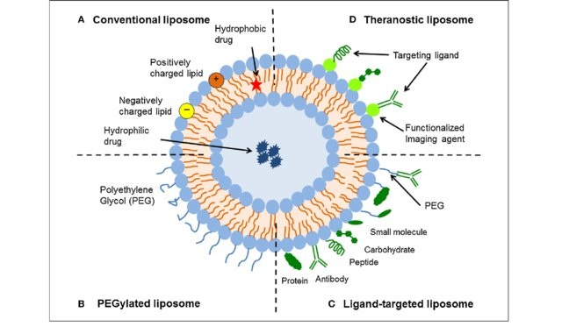
Липозоми
Liu & Boyd. Liposomes in biosensors. Analyst, 2013.
Hossen et al. Smart nanocarrier-based drug delivery systems for cancer therapy and toxicity studies: A review. Journal of Advanced Research, 2018.

Slide 19
Product | Drug | Mechanism of action | Approval
AmBisome® | Amphotericin B | MPS targeting | FDA 1997 Systemic fungal infections (IV)
DaunoXome® | Daunorubicin citrate | Passive targeting via EPR effect | FDA 1996 HIV-related KS (IV)
DepoCyt® | Cytarabine | Sustained release / 14 days | FDA 1999/2007 Lymphomatous malignant meningitis (IV)
DepoDur® | Morphine sulfate | Sustained release | FDA 2004 For treatment of chronic pain!!!
Inflexal® V | Influenza virus antigens | Mimicking native antigen presentation | Switzerland 1997 Influenza vaccine
Marqibo® | Vincristine sulfate | Passive targeting via EPR effect | FDA 2012 Acute lymphoid leukemia, Philadelphia chromosome-negative, relapsed or progressed (IV)
https://www.ncbi.nlm.nih.gov/pmc/articles/PMC4172146/
EPR – Enhanced Permeability and Retention; MPS – Mononuclear Phagocytic System

Slide 20
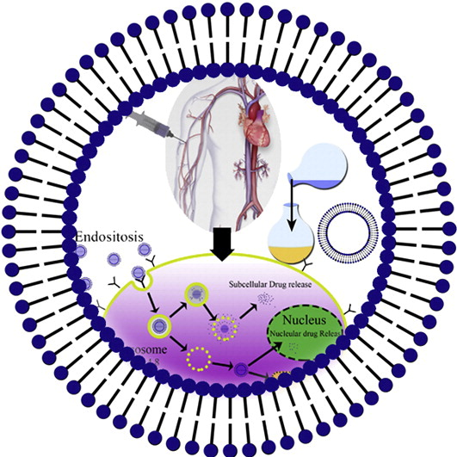
Ниозоми
Самоасоцииращи се нейонни повърхностноактивни вещества във водна среда.
Moghassemi S, Hadjizadeh A. Nano-niosomes as nanoscale drug delivery systems: An illustrated review. Journal of Controlled Release, 2014; 185:22-36.

Slide 21
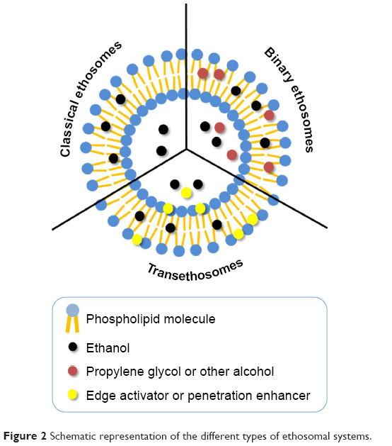
Етозоми и трансферозоми
Изследователската компания Yissum (Йерусалим) и проф. Елка Туитоу съвместно с Trima – етозомален крем с ацикловир (Supra-vir).
Abdulbaqi I et al. Ethosomal nanocarriers: the impact of constituents and formulation techniques on ethosomal properties, in vivo studies, and clinical trials. Int J Nanomedicine, 2016; 2279-2304.

Slide 22
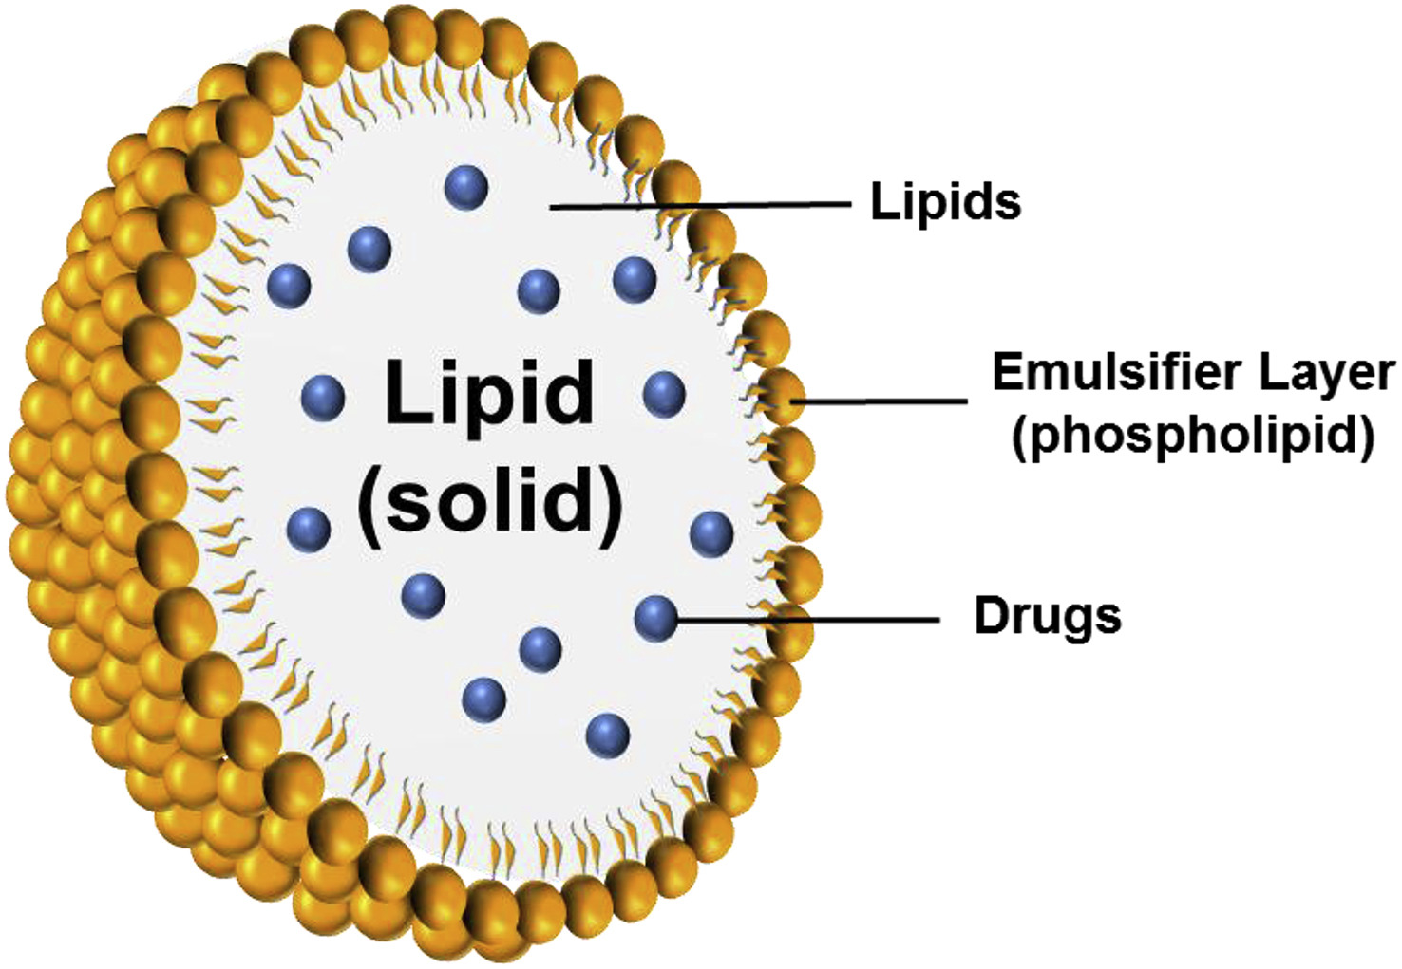
Твърди липидни наночастици
Включват главно липофилни лекарствени вещества;
Осигуряват стабилност и контролирано освобождаване;
В капсули, таблети, пелети или като водни дисперсии.
Mucosolvan Retard capsules (Boehringer-Ingelheim) – получени чрез високоскоростно разбъркване на разтопена липидна фаза в горещ разтвор на ПАВ. Получената емулсия се охлажда до стайна температура, при което се получават т.нар. "липидни нанопелети за орално приложение".
Chih-Hung Lin et al. Recent advances in oral delivery of drugs and bioactive natural products using solid lipid nanoparticles as the carriers. Journal of Food and Drug Analysis, 2017; 25(2):219-34.

Slide 23
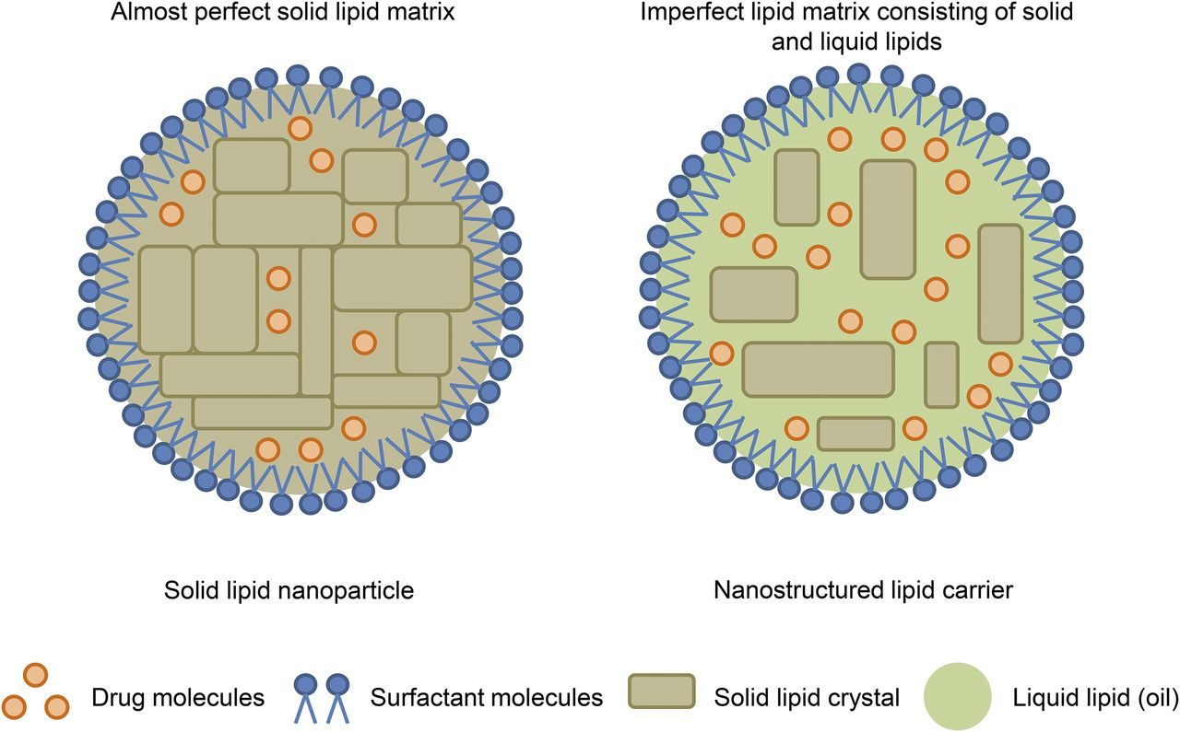
Наноструктурни липидни носители
Yingchoncharoen P et al.The Current State of Li pid-Based Drug Delivery Systems.
Pharmacological Reviews, 2016; 68(3):701-87.

Slide 24
Полимерни наночастици
Полимери от природен, синтетичен и полусинтетичен произход.
Качеството на полимерните наночастици – полимер, технологичен режим, физикохимични свойства на лекарственото вещество и включването му в полимерния носител.
Характеристики на полимера – биосъвместимост, биоразградимост, токсичност, имуногенност.

Slide 25
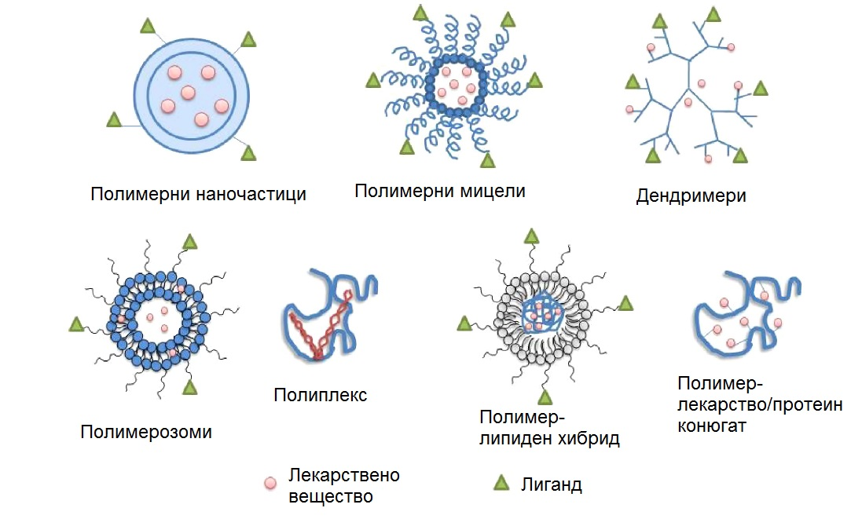
За подобряване на стабилността и за осигуряване на определени свойства на полимерния наноносител – повърхностно функционализиране.

Slide 26
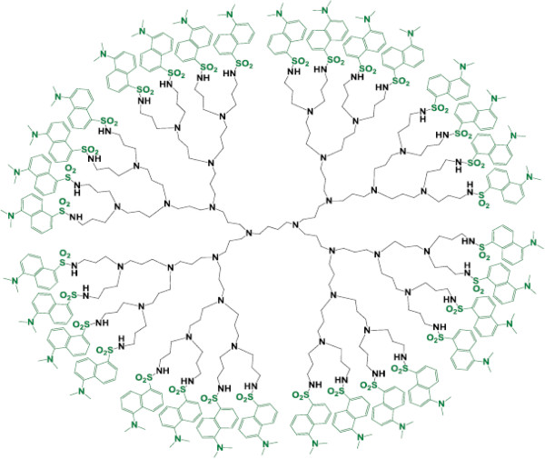
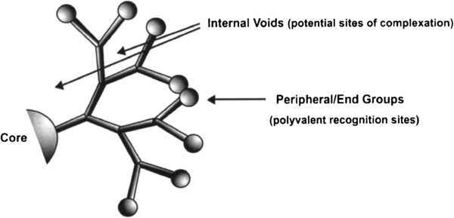
Дендримери
Abbasi E et al. Dendrimers: synthesis, applications, and properties. Nanoscale Res Lett. 2014;9(1):247. Published 2014 May 21. doi:10.1186/1556-276X-9-247

Slide 27
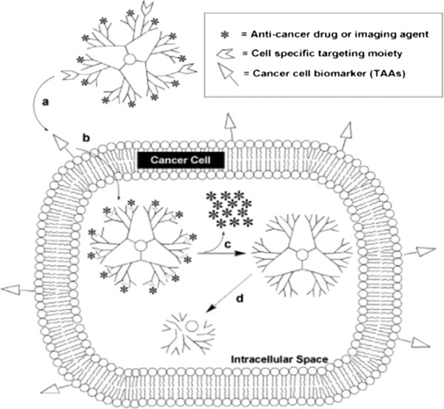
Свойства като: поливалентност, самоорганизиране, електростатични взаимодействия, химична стабилност, ниска цитотоксичност, разтворимост.
Комплексообразуване – пречистване на вода.

Slide 28
Product | Drug | Mechanism of action | Approval
Eligard® | Leuprolide acetate / PLGH copolymer nanoparticles | Sustained release | FDA 2002 Advanced prostate cancer (SC)
Genexol® | Paclitaxel / block copolymer poly(ethylene glycol)- poly(D,L-lactide) nanoparticles | Passive targeting via EPR effect | South Korea 2001 Metastatic breast cancer, pancreatic cancer (IV)
Opaxio® | Paclitaxel / polyglutamate nanoparticles | Passive targeting via EPR effect | FDA 2012 Glioblastoma
Zinostatin stimalamer® | Conjugate protein or copolymer of styrene-maleic acid and an antitumor protein NCS | Passive targeting via EPR effect | Japan 1994 Primary unresectable hepatocellular carcinoma
https://www.ncbi.nlm.nih.gov/pmc/articles/PMC4172146/;
EPR – enhanced permeability and retention

Slide 29
Метални наночастици
От благородни метали, медни, железни и др.
Получават се чрез физични и химични методи.
Фокус върху “зелени” технологии за синтез.

Slide 30
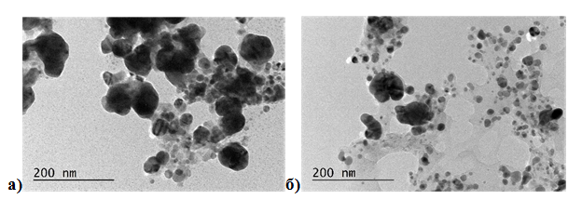
Сребърни наночастици, получени по метода на „зелен синтез“ чрез извлеци на Sideritis scardica: (а) бутанолов и б) воден извлек). Микрофотографиите са резултат на собствени, непубликувани досега изследвания.

Slide 31
Product | Drug | Mechanism of action | Approval
Feridex® | Superparamagnetic iron oxide nanoparticles coated with dextran. | MPS targeting | FDA 1996 Liver/spleen lesion MRI (IV) Manufacturing discontinued in 2008
Feraheme™ (Ferumoxytol) | Superparamagnetic iron oxide nanoparticles coated with dextran. | MPS targeting | FDA 2009 Treatment of iron deficiency anemia in adults with chronic kidney disease
NanoTherm® | Aminosilane-coated superparamagnetic iron oxide 15 nm nanoparticles | Thermal ablation | Europe 2013 Local ablation in glioblastoma, prostate, and pancreatic cancer (intratumoral)
https://www.ncbi.nlm.nih.gov/pmc/articles/PMC4172146/
MPS – Mononuclear Phagocytic System

Slide 32
Квантови точки
Семикондукторни материали, изградени от семикондукторно ядро, обвивка, която да подобри оптичните им свойства и „шапчица“, която да осигури разтворимостта във водна среда.
Техните основни свойства произхождат от техния физически размер, който варира от 10-100 Å в радиус.
Оптични и електрични свойства, фотолуминисценция, тесни емисии, широко UV възбуждане, фотостабилност.

Slide 33
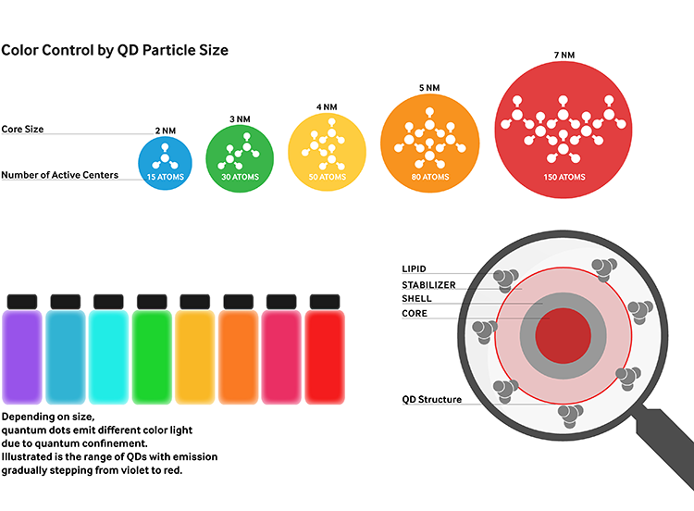
Квантовите точки могат да емитират всеки цвят светлина, използвайки един и същ материал, но в зависимост от наноразмера.
https://pid.samsungdisplay.com/en/learning-center/white-papers/quantum-dot-technology

Slide 34
Приложение на квантовите точки
Диагностични средства (магнитно резонансно изображение, MRI);
In vitro и in vivo откриване и анализ на биомолекули;
Имуноанализи;
ДНК хибридизация;
Разработване на невирусни вектори за генна терапия;
Транспортни средства за ДНК, протеини, лекарства или клетки;
Времева градуирана флуоресценция на тъкани;
Маркиране на клетки;
Терапевтични средства за лечение на онкологични заболявания.

Slide 35
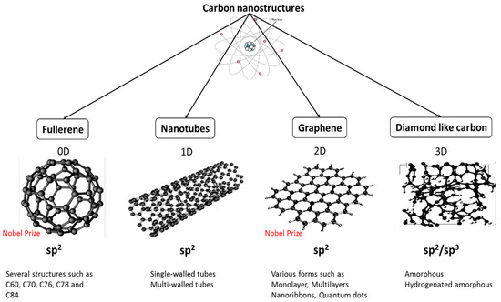
Въглеродни наноструктури
Физични, химични и електрични ефекти на ВН върху клетките?
Антимикробни свойства?
Al-Jumaili A et al. Review on the Antimicrobial Properties of Carbon Nanostructures. Materials 2017, 10, 1066.

Slide 36
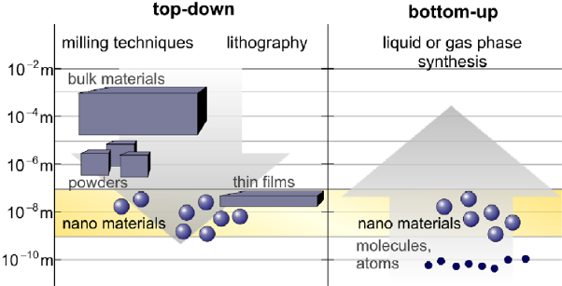
Как се получават наночастиците?
Bottom up
Аерозолни техники;
Химична преципитация;
Самоорганизиране.
Top down
Механично оситняване;
Ерозия.
https://www.researchgate.net/publication/277565429_X-ray_absorption_spectroscopy_on_magnetic_nanoscale_systems_for_modern_applications/figures?lo=1

Slide 37
Защо толкова бавно навлизат в производството?
Технологични проблеми за осигуряване на възпроизводимост на производствените партиди и мащабиране на производството:
Оптимален среден размер и тясно разпределение по размер;
Форма, повърхност и повърхностна морфология;
Ефективност на натоварване, количество включено лекарствено вещество;
Липса на нежелани онечиствания.
Ефективност, икономичност, да щади околната среда.

Slide 38
Анатомо-физиологични проблеми:
Ретикулоендотелна система – осигуряване на оптимална циркулация;
Преодоляване на физиологичните бариери – кръвно-мозъчна, кръвно-ретинна;
Цитотоксичност, генотоксичност;
Имуногенност.

Slide 39
Нанотехнологиите на фарма пазара и възможности / нерешени проблеми
Нови фармацевтични компании;
Ръст на фармацевтичния пазар;
Лицензи, регистрации.
Нанотоксичност на нано материали и наноносители;
Разбиране на биологичното им поведение;
Разбиране на модела на разпределението на наноматериалите.

Slide 40
Научна фантастика или реални перспективи...
Златни наночастици, които трансформират светлинната енергия в термична и така разрушават туморните клетки;
Наночастици от хафниев оксид – активирани от радиационно лъчение генерират голямо количество реактивни кислородни форми и са причина за клетъчна смърт;
Тераностични наночастици, които са носител едновременно на изображение / диагностика и лечение на заболяването (туморните клетки);

Slide 41
Перспективи…
Комбинацията от наночастици с магнитни нанокристали, които могат да бъдат „дистанционно контролирани” чрез високорезонансни магнитни полета до целеви места в човешкото тяло;
Комбинации от “stealth”- и “smart”- технологии, които насочват наноносителя, а импулс в човешкото тяло предизвиква освобождаване на точната доза от лекарственото вещество.

Slide 42
Къде сме ние?
Ниозоми с антимикробни вещества за очно приложение;
Липидни наноносители;
Сребърни наночастици;
Полимерни наночастици.

Slide 43
Вместо заключение...
Ако проявявате интерес и имате въпроси, пишете ми на:
Velichka.Andonova@mu-varna.bg

